Slide 1
投靠神的翅膀下
黄力夫弟兄
TCCF

Slide 2
波阿斯问监管收割的仆人说：「那是谁家的女子？」 监管收割的仆人回答说：「是那摩押女子，跟随拿俄米从摩押地回来的。 他说：『请你容我跟著收割的人拾取打捆剩下的麦穗。』他从早晨直到如今，除了在屋子里坐一会儿，常在这里。」波阿斯对路得说：「女儿啊，听我说，不要往别人田里拾取麦穗，也不要离开这里，要常与我使女们在一处。 我的仆人在那块田收割，你就跟著他们去。我已经吩咐仆人不可欺负你；你若渴了，就可以到器皿那里喝仆人打来的水。」

Slide 3
路得就俯伏在地叩拜，对他说：「我既是外邦人，怎麽蒙你的恩，这样顾恤我呢？」 波阿斯回答说：「自从你丈夫死後，凡你向婆婆所行的，并你离开父母和本地，到素不认识的民中，这些事人全都告诉我了。愿耶和华照你所行的赏赐你。你来投靠耶和华以色列神的翅膀下，愿你满得他的赏赐。」 路得说：「我主啊，愿在你眼前蒙恩。我虽然不及你的一个使女，你还用慈爱的话安慰我的心。」 得 2：5-13

Slide 4
讲道大纲
路得拾穗，奉养婆婆。
波阿斯的仁慈与温柔。
路得的谦卑。
神报答仁慈，温柔，谦卑的人。

Slide 5
拿俄米与路得怎么维持生计？
摩押女子路得对拿俄米说：「容我往田间去，我蒙谁的恩，就在谁的身後拾取麦穗。」拿俄米说：「女儿啊，你只管去。」 路得就去了，来到田间，在收割的人身後拾取麦穗。 得 2：2-3
路得基本上是去乞讨养活婆婆。

Slide 6
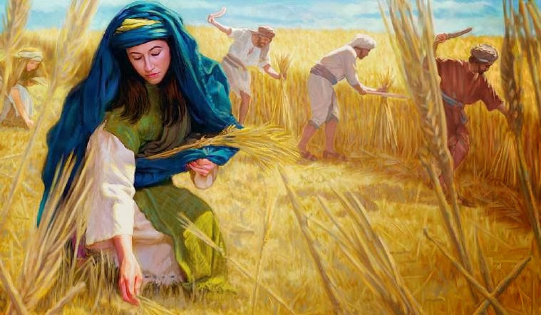

Slide 7
波阿斯了解情况
波阿斯问监管收割的仆人说：「那是谁家的女子？」 监管收割的仆人回答说：「是那摩押女子，跟随拿俄米从摩押地回来的。 他说：『请你容我跟著收割的人拾取打捆剩下的麦穗。』他从早晨直到如今，除了在屋子里坐一会儿，常在这里。」 得 2：5-7
路得非常有礼貌。

Slide 8
波阿斯听见路得的好名声
波阿斯回答说：「自从你丈夫死後，凡你向婆婆所行的，并你离开父母和本地，到素不认识的民中，这些事人全都告诉我了。 得 2：11
原来这就是大家都称颂的路得。

Slide 9
仁慈的波阿斯
波阿斯对路得说：「女儿啊，听我说，不要往别人田里拾取麦穗，也不要离开这里，要常与我使女们在一处。我的仆人在那块田收割，你就跟著他们去。我已经吩咐仆人不可欺负你；你若渴了，就可以到器皿那里喝仆人打来的水。」 得 2：8-9

Slide 10
律法的教训
你在田间收割庄稼，若忘下一捆，不可回去再取，要留给寄居的与孤儿寡妇。这样，耶和华你神必在你手里所办的一切事上赐福与你。 申 24：19
照顾寄居的与孤儿寡妇，是律法的命令。
“忘下一捆”，通常是不会忘记的。
除非是故意忘记。

Slide 11
波阿斯吩咐仆人说：「他就是在捆中拾取麦穗，也可以容他，不可羞辱他； 并要从捆里抽出些来，留在地下任他拾取，不可叱吓他。」 得 2：15-16
波阿斯是个守律法的富人。
做的比律法要求的还要多。
第二里路的事奉。

Slide 12
波阿斯善待路得
到了吃饭的时候，波阿斯对路得说：「你到这里来吃饼，将饼蘸在醋里。」路得就在收割的人旁边坐下；他们把烘了的穗子递给他。他吃饱了，还有余剩的。 得 2:14
善待一个乞讨的人。
美国也有乞丐。
灵巧像蛇，驯良像鸽子。 太 10：16

Slide 13
波阿斯的温柔
波阿斯正从伯利恒来，对收割的人说：「愿耶和华与你们同在！」他们回答说：「愿耶和华赐福与你！」 得 2：4
波阿斯说话温柔，向仆人们问安。
仆人们也用温柔尊敬的话回答。
主仆间一片祥和。
多么美丽。

Slide 14
波阿斯对路得说：女儿啊！
波阿斯的年纪可能比路得大不少。
但也不必称呼路得“女儿”，尤其是个外邦女子。
可见波阿斯是个温柔的人。

Slide 15
温柔
温柔的人有福了！因为他们必承受地土。 太 5：5
圣灵所结的果子，就是仁爱、喜乐、和平、忍耐、恩慈、良善、信实、温柔、节制。 加 5：22-23
温柔的人，才能讲温柔的话。
圣灵结的第九个果子是什么？
焦源廉牧师说的故事。

Slide 16
主耶稣的话
我心里柔和谦卑，你们当负我的轭，学我的样式；这样，你们心里就必得享安息。因为我的轭是容易的，我的担子是轻省的。 太 11：29-30
我最近的经验。
容易的轭，轻省的担子。

Slide 17
路得的谦卑
路得就俯伏在地叩拜，对他说：「我既是外邦人，怎麽蒙你的恩，这样顾恤我呢？」 得 2：10
路得知道犹太人瞧不起外邦人。
波阿斯如此善待路得，是格外的恩典。
知道自己是不配的。
知道自己是不配的人，才会真正的谦卑。

Slide 18
叩拜。是最尊敬的礼节。
路得说：「我主啊，愿在你眼前蒙恩。我虽然不及你的一个使女，你还用慈爱的话安慰我的心。」 得 2：13
路得实在谦卑。

Slide 19
路得孝顺拿俄米
这样，路得在田间拾取麦穗，直到晚上，将所拾取的打了，约有一伊法大麦。 他就把所拾取的带进城去给婆婆看，又把他吃饱了所剩的给了婆婆。 得 2：17-18
没有给自己留一点。
一伊法 = 22 公升。
可以吃很久。波阿斯实在慷慨。

Slide 20
神报答路得
他恰巧到了以利米勒本族的人波阿斯那块田里。 得 2：3
恰巧，哪有这么巧？
都是神的安排。
愿耶和华照你所行的赏赐你。你来投靠耶和华以色列神的翅膀下，愿你满得他的赏赐。 得 2：12
神藉着波阿斯向路得说话。

Slide 21
神要报答做善事的人
走第二里路好像是做在人身上，其实是做在主身上。
主要报答。
波阿斯是大卫的曾祖父，也是耶稣肉身的先祖。

Slide 22
亲爱的路得 Dear Ruth
Dear Ruth:
I'm going to be in your neighborhood Saturday afternoon and I would like to visit.
Love Always,
Jesus

Slide 23
亲爱的路得 Dear Ruth
Dear Ruth:
It was so good to see you again. Thank you for the lovely meal.
And thank you, too, for the beautiful coat.
Love Always,
Jesus

Slide 24
亲爱的路得 Dear Ruth
因为我饿了，你们给我吃，渴了，你们给我喝。 太 25：35
我赤身露体，你们给我穿。 太 25：36
王要回答说：『我实在告诉你们，这些事你们既做在我这弟兄中一个最小的身上，就是做在我身上了。』 太 25：40

Slide 25
今天的信息
投靠神的，神必定看顾。
第二里路的事奉，才是真正的爱心。
效法波阿斯的仁慈与温柔。
效法路得的谦卑。
路得和波阿斯都不求自己的益处。
爱的真谛。
拿俄米的丈夫以利米勒的亲族中，有一个人名叫波阿斯，是一个大财主。 得 2：1

Slide 26
